Slide 1

Рынок драгоценных металлов
Рынок золота, как особый сегмент финансового рынка.
Участники рынка золота и его функции.
Основные виды банковских операций с драгоценными металлами и технологии их проведения.

Slide 2

Рынок золота как особый сегмент финансового рынка

Slide 3
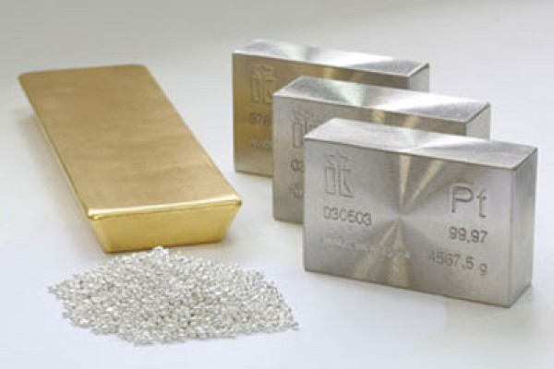
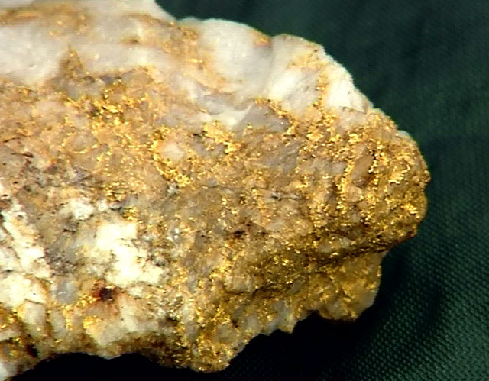


К драгоценным металлам относятся:
золото,
серебро,
платина,
ме­таллы платиновой группы (палладий, родий, рутений, иридий, осмий), отличающиеся высокой стоимостью, химической стойкостью, красивым внешним видом в изделиях.

Slide 4
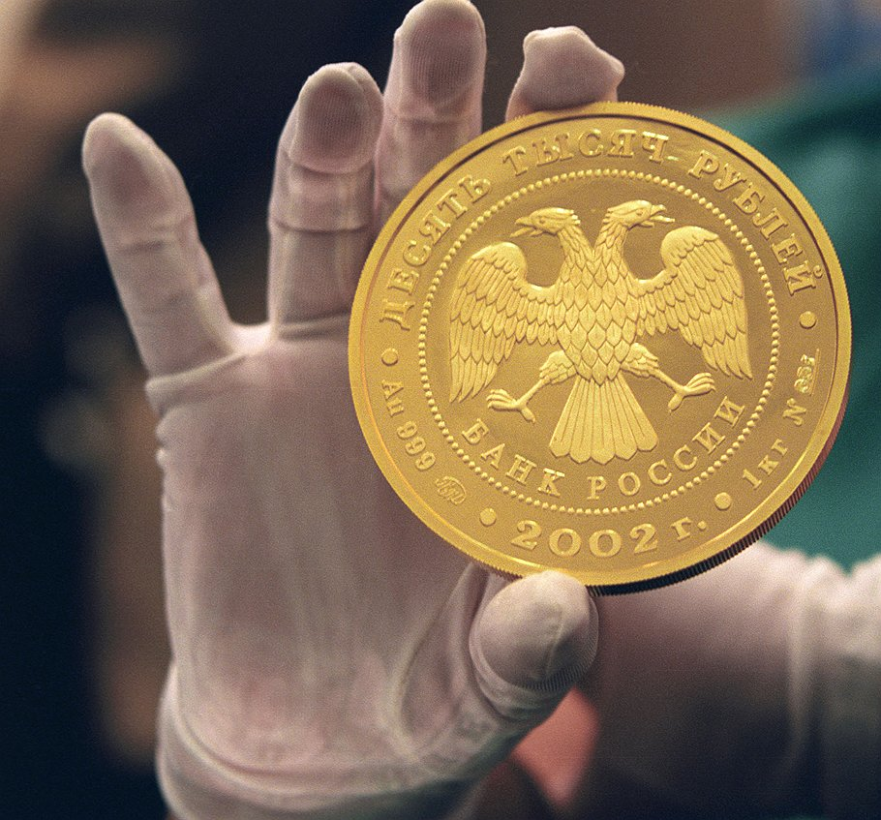
Основная роль на рынке драгоценных металлов принадлежит золоту - прежде всего потому, что на протяжении столетий именно золото выполняло роль всеобщего эквивалента, т. е. служило деньгами.

Slide 5
В различные периоды времени роль золота и его функции изменялись в соответствии с экономической политикой государств.
В эпоху раннего меркантилизма государство устанавливало жест­кие ограничения на вывоз золота из страны с целью увеличения золо­тых запасов, поэтому драгоценному металлу была свойственна толь­ко функция накопления.
С развитием мануфактурного производства в Европе государства стимулируют торгово-экономические отношения, поощряя экспортно-импортные операции, в процессе которых золото выполняет функцию средства обращения.
В период становления капи­талистических отношений при обслуживании торгового обмена золото выступает в качестве всеобщей меры стоимости и выполняет функцию средства платежа. Оно приобретает статус денежного металла, на базе которого в XIX-XX вв. действует система золотого стандарта.
Однако, с началом использования бумажных и металлических денег золото по­степенно утрачивает данную функцию.
В условиях либерализации де­нежного обращения оно используется в качестве мирового резервного актива вплоть до 1970-х гг.

Slide 6

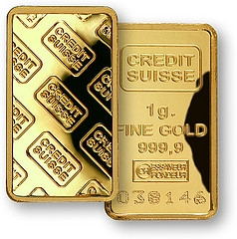



Окончательно из наличного денежного обращения золото исчезло в связи с решением Бреттон-Вудской международной конференции 1944 г., определившей роль золота в качестве государственного резер­ва для погашения в случае необходимости дефицитов платежных ба­лансов.
Конвертируемость денежных единиц в золото была сохранена, по сути, только у американского доллара и только исключительно для обслуживания внешнеторговых операций.
Золото полностью перешло в распоряжение государственной вла­сти и стало олицетворением национального состояния, а также окон­чательным запасным активом.
Ямайская международная финансовая конференция 1976 г. лишь юридически закрепила факт перехода золота в разряд товаров и офи­циально исключила его из денежного обращения.

Slide 7
В конце XX в. золото было официально выведено из мировой валютной системы, что дало мощный толчок либерализации операций с золотом и расширило доступ частного сектора на этот рынок. Коренным образом изменились состав участников и структура рынка золота, расширился спектр операций, проводимых с драгоценным металлом.
Рынок золота в настоящее время представляет собой сложно организованную систему взаимоотношений между субъектами, функционирующую на разных уровнях ее организации (мировом, региональном, внутреннем) по поводу регулярной купли-продажи данного драгоценного металла в целях промышленно-бытового потребления, частной тезаврации, инвестиций, страхования, спекуляции на разни­це в ценах, а также потребления в качестве валюты для международ­ных расчетов.

Slide 8
В зависимости от объема проводимых операций, их разновидно­стей и режима, санкционированного государством, можно выделить три основных типа золотых рынков:
Международные (мировые) рынки золота - это оптовые рынки с ограничен­ным количеством участников, в качестве которых выступают ведущие транснациональные банки и финансовые корпорации, обладающие от­личной репутацией и мощными ресурсами;
внутренние: свободные и регулируемые. Внутренние рынки золота - это рынки одного или нескольких государств с менее существенными оборотами, ориентированные прежде всего на местных инвесторов и тезавраторов. Внутренние регулируемые рынки отличаются более жестким го­сударственным вмешательством, где свободный ввоз-вывоз запре­щен, а регулирование имеет «жесткий» характер за счет установле­ния таких экономических условий, когда свободная торговля золотом становится невыгодной в связи с тем, что операции подпадают под действие прогрессивных налогов, за счет которых цены на золото становятся выше мировых;
- Теневые («черные») рынки золота - это рынки нелегальной торгов­ли золотом, функционирующие в условиях жесткого регулирования либо государственного вето на операции с золотом.

Slide 9
Политика Банка России в отношении своих золотых резервов следует общемировой тенденции.
Золотые резервы Центрального банка РФ не следует путать с золотым запасом России, частью которого они являются. Золотой запас России включает также золото, хранимое Гохраном России при Министерстве финансов РФ. В отличие от открыто публикуемых данных о резервах Центробанка РФ информация о золоте, находящемся в Гохране, закрыта и является государственной тайной. Соответственно, в общемировую статистику официальных золотых резервов, публикуемую Мировым валютным фондом и Всемирным золотым советом, золото Гохрана не включается. Такая особенность учета государственных золотых резервов встречается и в ряде других стран.

Slide 10

2. Участники рынка золота и его функции

Slide 11
Современный рынок золота имеет сложную функциональную структуру, зависимую от многих внешних и внутренних факторов.
Как системное явление рынок золота можно рассматривать с двух точек зрения институциональной и функциональной.
Институционально рынок золота - это совокупность торговых ассоциаций и специализированных учреждений, осуществляющих непрерывную торговлю наличным золотом и его производными ин­струментами на базе крупнейших торгово-финансовых центров во всех уровнях организации хозяйственных отношений.

Slide 12
Участники рынка золота
Инвесторы
Центральные банки
Биржевой сектор
Золотодобывающие компании
Промышленные потребители.
Профессиональные дилеры и посредники

Slide 13
Источниками покрытия потребностей в золоте являются:
новая до­быча
золотой лом (скрап)
поставки из государственных резервов
де­тезаврация (поставки из частных накоплений)
источники первичного металла, реализация кото­рого увеличивает общий объем накапливаемой массы золота в мире
источники вторичного металла, который попадает на рынок в порядке перераспределения ранее накопленных фондов
Принято различать два основных способа добычи золота: рассыпной и рудный.

Slide 14
Функционально рынок золота представляет собой торгово-финансовый центр, в котором сосредоточены торговля золотом и другие коммерческие и имущественные сделки с этим активом и который по существу сводит агентов спроса и предложения золота, обеспечивая реализацию их коммерческих интересов на взаимовыгодных условиях. С этой пози¬ции функционирование рынка золота должно обеспечить совокупность разнообразных взаимоотношений между субъектами рынка начиная с этапа разведки, добычи, переработки золота вплоть до его промыш¬ленного и ювелирного потребления, создания золотого запаса государства и тезавраторов.
В мире принято насчитывать более 50 центров торговли золотом, в том числе 11 - в Западной Европе; 19 - в Азии; 14 - в Америке; 8 - в Африке.

Slide 15
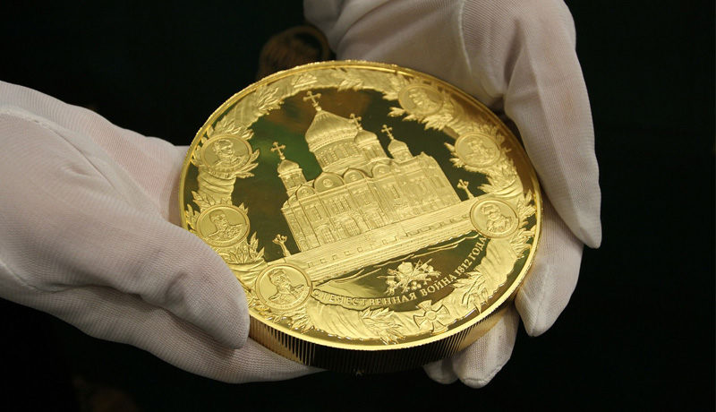
3. Основные виды банковских операций с драгоценными металлами и технологии их проведения

Slide 16
Главным связующим звеном на рынке драгоценных металлов, форми­рующим их экономический оборот, движение металла от производи­теля к потребителю, от одних владельцев к другим, являются банки. Банки являются ключевым элементом в системе финансового посред­ничества на рынке драгоценных металлов, оставаясь его крупнейшими операторами.
Сегодня банки осуществляют самые разнообразные операции с драгоценными металлами:
- сделки купли-продажи наличного и «бумажного» (безналичного) металла;
- привлечение денежных средств на металлические счета во вклады;
- размещение драгоценных металлов;
- предоставление ссуд под залог драгоценных металлов;
- доверительное управление и хранение драгоценных металлов.
Основным видом банковских операций с золотом являются торговые сделки, главным образом оптового характера, которые сосредоточены на международном межбанковском рынке драгоценных металлов.
Всего через банки проходит около 90% мирового оборота драгоценных металлов.

Slide 17
Технология проведения банковских операций с драгоценными металлами предполагает открытие металлических счетов, на которых ведется учет их количества.
В международной практике различают два вида ме­таллических счетов:
Первый вид, так называемые счета ответственного хранения, или счета allocated, предназначен для совершения банковских операций с драгоценными металлами, имеющими конкретные индивидуальные признаки (наименование, количество, проба, производитель, серийный номер и др.). Учет на таких счетах, осуществляется в строгом соответствии с внесенными ценностями, так как по требованию клиента банк обязан выдать ему именно те монеты и слитки, которые ранее были зачислены на счет. Свободно использовать такой металл банки не могут, поэтому за ведение счета обычно взимается комиссия, покрывающая расходы банка по хранению и страхованию металла.
Второй вид, так называемые обезличенные металлические счета, или счета unallocated, позволяет совершать операции с металлом, не имею­щим индивидуальных признаков. Учет на таких счетах ведется в грам­мах или унциях внесенного металла. Зачисление металла на эти счета может осуществляться не только путем его внесения в наличной фор­ме, но и путем перечисления денежных средств в размере, достаточном для покупки требуемого количества драгоценного металла по текущим ценам. Выдача металла с таких счетов может происходить как в слит­ках, соответствующих международным стандартам, так и деньгами. Для торговых операций с драгоценными металлами используются только обезличенные металлические счета.

Slide 18
Сделки купли-продажи металла могут осуществляться банками:
либо за свой счет (собственные операции);
либо за счет клиентов (клиент­ские операции).
Операции купли-продажи наличного металла банки проводят:
с монетами и стандартными слитками.
Банковские операции купли-продажи драгоценного металла услов­но можно разделить на две большие группы: кассовые операции и сроч­ные операции.
Кассовые (текущие) операции купли-продажи металла осуществля­ются на условиях «спот» с датой валютирования (датой зачисления- списания металла и валюты) не позднее второго рабочего дня после дня заключения сделки.
Срочные операции представляют собой договор, предусматриваю­щий поставку драгоценного металла на срок, превышающий второй ра­бочий день (зачастую через 1-3 месяца и более), на условиях, которые оговариваются в момент его заключения.

